Slide 1

Magia STEM:
El Poder del Asombro
Johans Rios / Director y Docente Magia STEM
Atarraya STEM Uniandes

Slide 2


ASOMBRO

Slide 3

¿Qué es magia?
¿De qué hablamos cuando hablamos de magia?
¿Sirve para algo la magia?
¿Qué tienen que ver la magia y la ciencia?

Slide 4


Arte escénico
MAGIA
Experiencia de
Lo imposible
Paradoja
Lo posible solo es posible en el infinito

Slide 5

La magia nos proporciona
una experiencia de lo
“INEXPERIENCIABLE”

Slide 6
Busca posibilitar ese IMPOSIBLE
MAGIA
Exige moverse de lo canónico
Habitar en los límites
ARTE LIMINAL

Slide 7

El arte se diferencia de la vida
(LA MAGIA NO)

Slide 8

La magia se introduce en la vida
A través de la CONEXIÓN con lo IMPOSIBLE

Slide 9
Recupera LA CAPACIDAD Sagrada
ASOMBRO

Slide 10

Un proyecto transdisciplinar de la Universidad de los Andes, cofinanciado por el Fondo Puentes de Caña, que busca motivar a estudiantes de secundaria de 7° a 10° a interesarse en ciencias, ingeniería, tecnología y matemáticas (STEM), alineado con el enfoque educativo STEM del Ministerio de Educación Nacional. Un proyecto que entiende que la motivación es clave, ya que fomenta la curiosidad, el compromiso y la perseverancia en estas áreas, influyendo directamente en su decisión de seguir carreras afines y en su éxito académico.

Slide 11
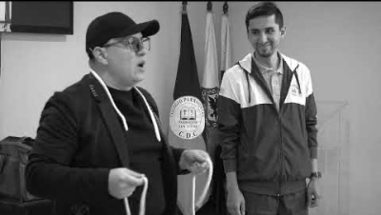

Slide 12
Estructura de shows
Magia STEM
Momento | Nombre | Objetivo
1 | Conectar | Crear un vínculo inicial y activar la atención.
2 | Asombrar | Despertar el asombro a través de lo imposible.
3 | Descubrir | Revelar que detrás de la magia hay ciencia.
4 | Explorar | Salir de lo habitual y reconocer otras formas de ver la ciencia.
5 | Movilizar | Inspirar la búsqueda de conocimiento a través de preguntas motivadoras.

Slide 13
Estudiantes impactados
Magia STEM
Período | Colegios | Estudiantes impactados
2024-1 | C1 –C5 | 1,915
2024-2 | C6 | 179
2024-2 | C1-C5 | 322
TOTAL |  | 2,416*
*Datos tomados hasta septiembre de 2024

Slide 14
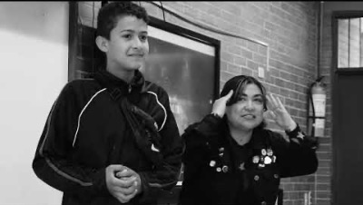

Slide 15
Evaluación*
Magia STEM
Aspecto evaluado | Detalles
Satisfacción | 97% de satisfacción (bastante satisfecho a muy satisfecho)
Post-show (Interés en conceptos) | 61% mostró interés en los conceptos de los shows (evaluación de guías)
Post-show (Descripción de la experiencia) | 87% describió la experiencia como curiosa, asombrosa, divertida; 17% como aburrida, confusa, normal
*Datos tomados hasta septiembre de 2024

Slide 16
Curso*
Magia STEM
Participantes | Versiones | Aprendices | Magos y Magas STEM | Jornadas | Shows realizados
10 (Piloto) | 1 | 49 | 25 | 41 | 123
39 (Curso semestral) | 2 |  | Despertar el asombro a través de lo imposible.
*Datos tomados hasta septiembre de 2024

Slide 17
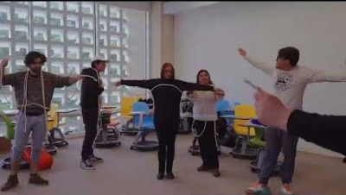

Slide 18

Semillero Magia STEM
En el segundo semestre de 2024, arrancamos cuatro semilleros de creación e investigación para cuatro nuevos shows:
TECNOMAGIA STEM
ASTROMAGIA STEM
BIOMAGIA STEM
NEUROMAGIA STEM

Slide 19
ASOMBRO

Slide 20

Nos vemos en
@atarraya.uniandes
@johansrios

Slide 21


